Slide 1
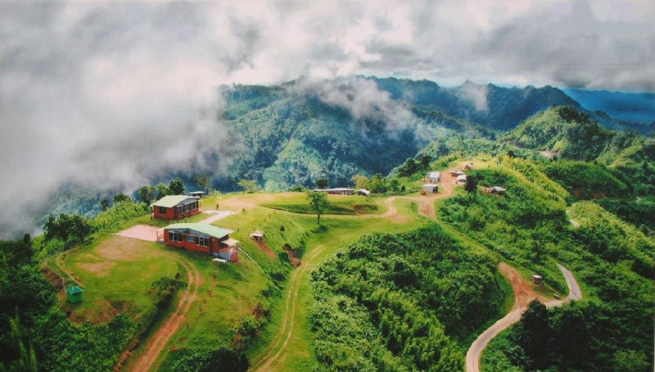
স্বাগতম

Slide 2
পরিচিতি
মোহাম্মদ আবু ইউছুপ
সহকারী শিক্ষক (কম্পিউটার)
লেমুয়া উচ্চ বিদ্যালয়
ফেনী সদর, ফেনী।
মোবাইলঃ ০১৮১৫-৩৭৮৬৪৬
ই-মেইলঃ yousupidb14@gmail.com
শ্রেণীঃ 6ষ্ঠ
বাংলাদেশ ও বিশ্বপরিচয়

Slide 3
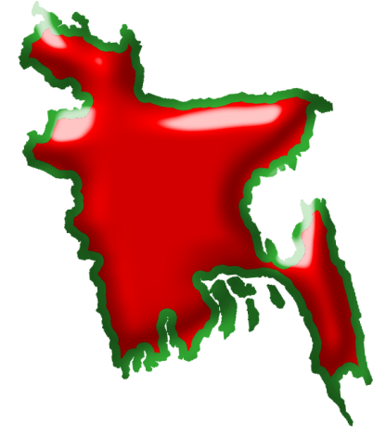
দক্ষিণ এশিয়ায় অবস্থিত
বাংলাদেশের
আজকের পাঠঃ দক্ষিণ এশিয়ায় বাংলাদেশ
নিচের বাটনসমূহে ক্লিক করুন
১ম ক্লিক
২য় ক্লিক
৩য় ক্লিক
৪র্থ ক্লিক
৫ম ক্লিক
৬ষ্ঠ ক্লিক
৭ম ক্লিক
মানচিত্রটি কোন দেশের?
দেশগুলো এশিয়ায় কোথায় অবস্থিত?

Slide 4
শিখনফল
এই পাঠ শেষে শিক্ষার্থীরা-
১.
বাংলাদেশের অবস্থান বলতে পারবে।
২.
বাংলাদেশের প্রাকৃতিক দৃশ্যসমূহ ব্যাখ্যা করতে পারবে।
৩.
বাংলাদেশের জনস্যংখ্যা সম্পর্কে লিখতে পারবে।

Slide 5
বাংলাদেশের প্রতিবেশী রাষ্ট্রসমূহ
নেপাল
ভূটান
বাংলাদেশ
মায়ানমার
ভারত
বঙ্গোপসাগর
শ্রীলংকা
মালদ্বীপয়ান

Slide 6
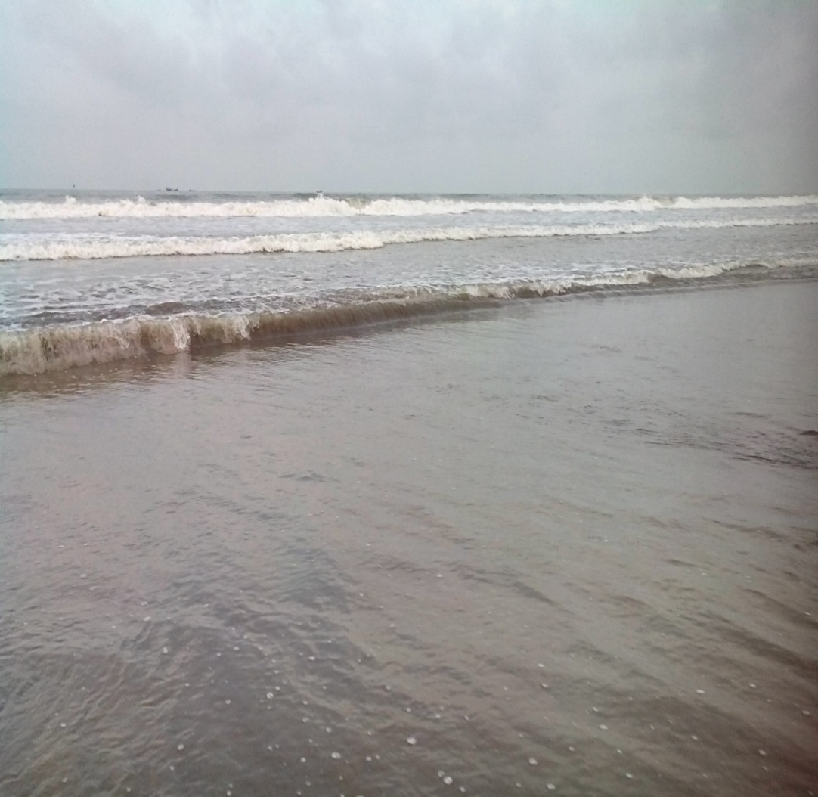
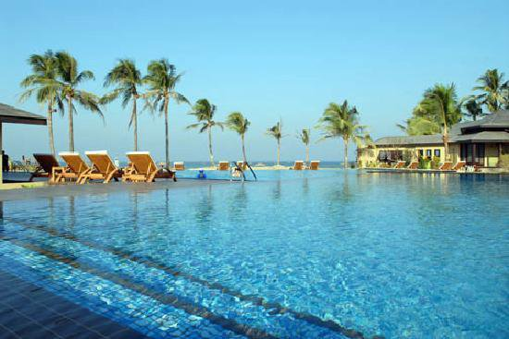
বঙ্গোপসাগর
চিত্র দুটি এশিয়ার কোন কোন জলধারার?

Slide 7
জোড়ায় কাজ
সময়ঃ ৫ মিনিট
বঙ্গোপসাগরের গুরূত্ব সম্পর্কে ৫টি বাক্য লেখ।

Slide 8
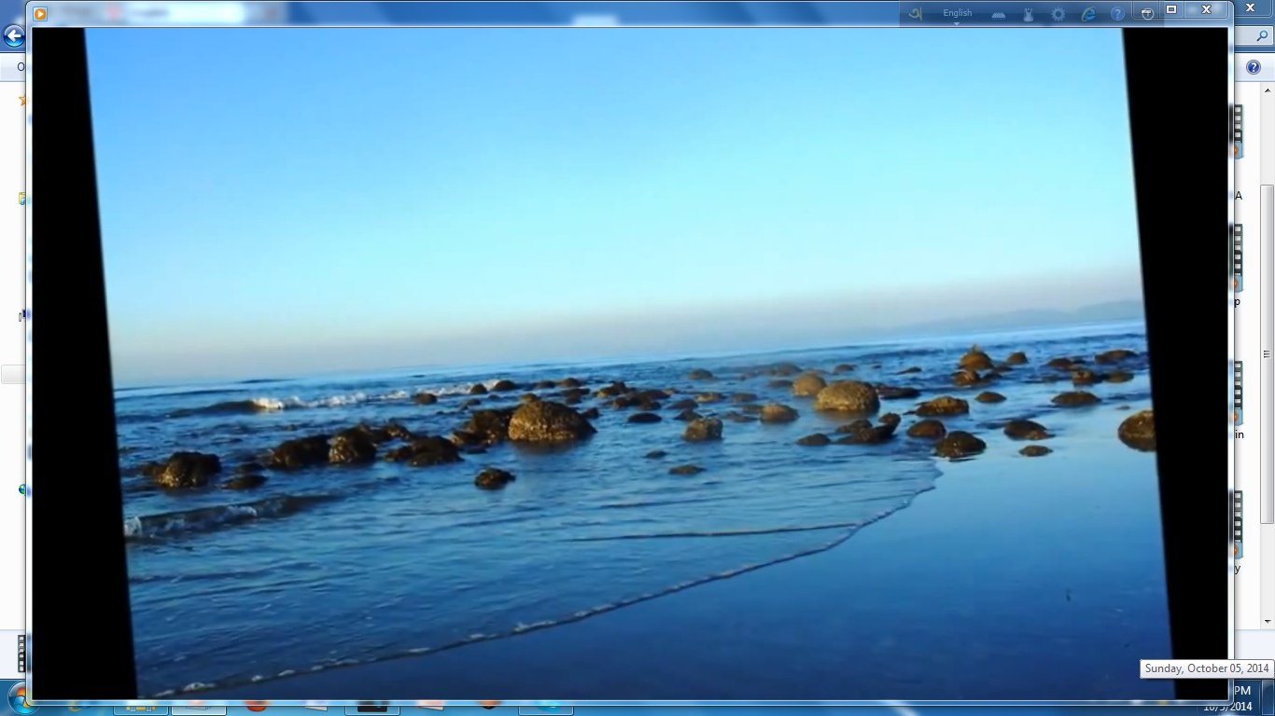
তথ্যগুলো জানার জন্য নিচের বাটনসমূহে ক্লিক করুন
এক নজরে বঙ্গোপসাগরের গুরূত্ব
অধিকাংশ আমদানী-রপ্তানী এ বন্দর দুটির মাধ্যমেই হয়ে থাকে।
১। সেন্টমার্টিন
বাংলাদেশের একমাত্র প্রবাল দ্বীপ সেন্টমার্টিন
২। অন্যান্য দ্বীপসমূহ
৩। সমুদ্র বন্দর
৪। পর্যটন কেন্দ্র (কক্সবাজার)
৫। পর্যটন কেন্দ্র (কুয়াকাটা)

Slide 9
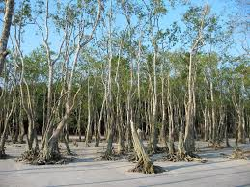
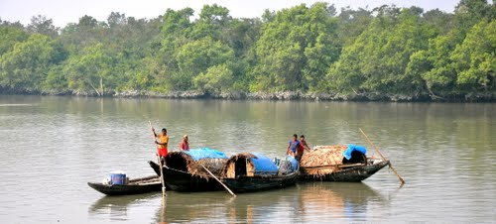
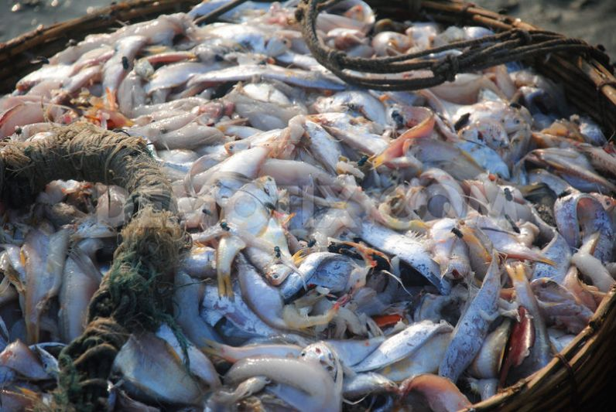
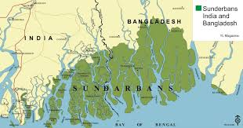
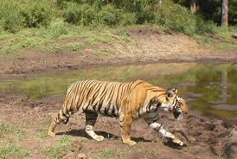
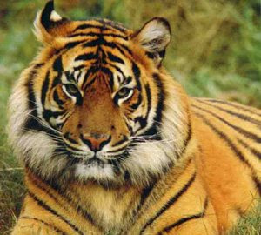
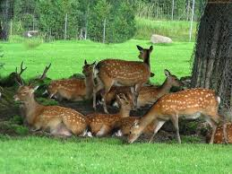
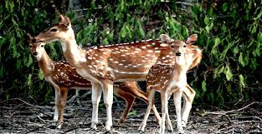
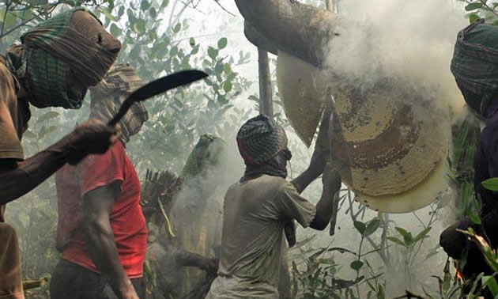
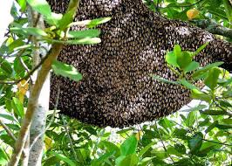
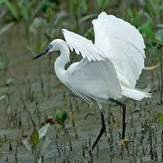
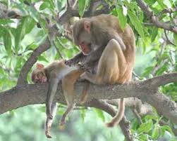
তথ্যগুলো জানার জন্য নিচের বাটনসমূহে ক্লিক করুন
এক নজরে বিশ্বের বৃহত্তম ম্যাঙগ্রোভ বনভূমি সুন্দরবন
১। অবস্থান
২। বাঘ
বাগেরহাট
৩। হরিণ
খুলনা
৪। মধু সংগ্রহ
সাতক্ষীরা
৫। কাঠের যোগান
৬। মাছ সংগ্রহ

Slide 10
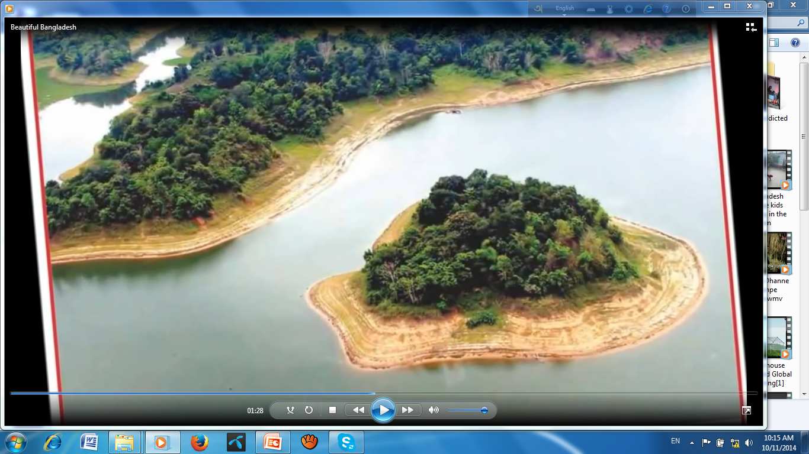
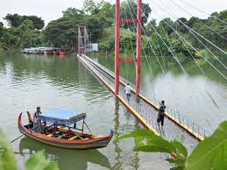
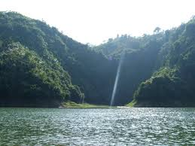
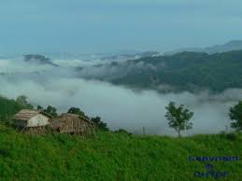
প্রাকৃতিক সৌন্দর্য্যে রাঙামাটি
কাপ্তাই লেক
ঝুলন্ত সেঁতু
পাহাড়ি ঝর্ণা
পাহাড়ি বসতি

Slide 11
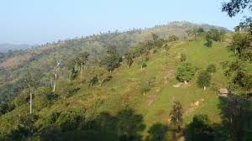
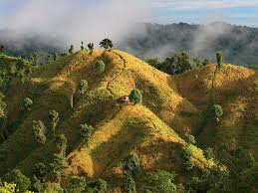
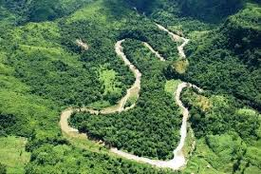
প্রাকৃতিক সৌন্দর্য্যে বান্দরবান
নীলগিরি
বাংলাদেশের সর্বোচ্চ পর্বতশৃঙ্গ বিজয়
পর্বতশৃঙ্গ
আঁকা বাঁকা পাহাড়ি পথ

Slide 12
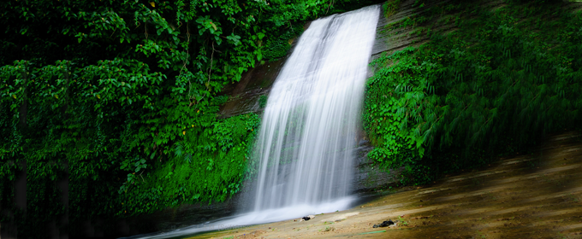
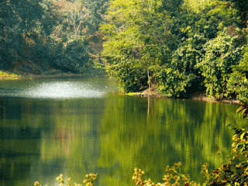
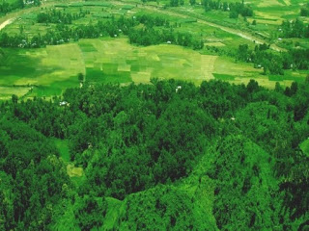
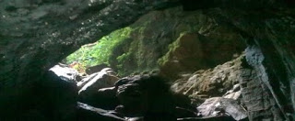
প্রাকৃতিক সৌন্দর্য্যে খাগড়াছড়ি
রিছাং ঝর্ণা
দেবতার পুকুর
আলুটিলা
আলুটিলার সুরঙ্গ বা রহস্যময় গুহা

Slide 13
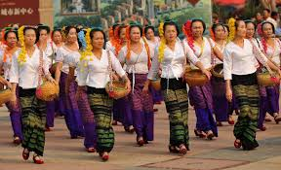
দলগত কাজ
সময়ঃ 8 মিনিট
বাংলাদেশের জনসংখ্যা আয়তনের তুলনায় বেশি কিনা তা মূল্যায়ন কর।

Slide 14
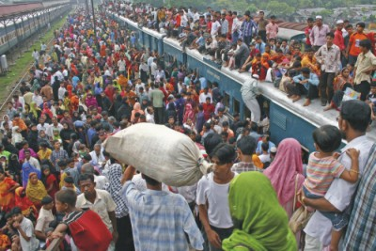
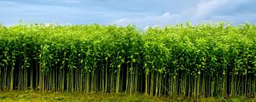
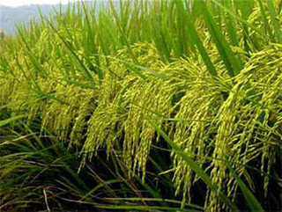
তথ্যগুলো জানার জন্য নিচের বাটনসমূহে ক্লিক করুন
এক নজরে বাংলাদেশের আয়তন ও জনসংখ্যা
প্রধান পেশা কৃষি
১। আয়তন
২। জনসংখ্যা
৩। জনসংখ্যার ঘনত্ব
৪। প্রধান পেশা
বাংলাদেশের জনসংখ্যা প্রায় ১৪ কোটি ৬৬ লক্ষ
বাংলাদেশের আয়তন প্রায় ১ লক্ষ ৪৭ হাজার ৫৭০ বর্গকিলোমিটার
অর্থনীতির উন্নতির প্রধান অন্তরায় দ্রুত ও অপরিকল্পিত জনসংখ্যা বৃদ্ধি
৫। উন্নতির অন্তরায়
বিশ্বের সবচেয়ে ঘনবসতিপূর্ণদেশ

Slide 15
মূল্যায়ন
সঠিক উত্তর পাশে টিক চিহ্ন দাও।
১। বাংলাদেশের সর্বোচ্চ পর্বত শৃঙ্গের নাম কি?
(ক) কেউক্রাডাং
(খ) নীলগিরি
(গ) এভারেস্ট
(ঘ) বিজয়

Slide 16
২। বাংলাদেশের প্রতিবেশী দেশ-
i. ভারত
ii. মায়ানমার
iii. নেপাল
নিচের কোনটি সঠিক
(ক) iও ii
(খ) ii ও iii.
(গ) i ও iii
(ঘ) i, ii ও iii.

Slide 17
ছবিটি ভালো করে দেখে নিচের প্রশ্নটির উত্তর দাও।
3। চিত্রের বনভূমিটির মালিকানাধীন রাষ্ট্র-
সুন্দরবন
(ক ভারত
(খ) বাংলাদেশ
(গ) পাকিস্তান
(ঘ) ক ও খ উভয়

Slide 18
বাড়ির কাজ
বাংলাদেশের পর্যটন শিল্প বিকাশে বঙ্গোপসাগরের ভূমিকা সর্বোচ্চ ১৫ বাক্যে লিখে আনবে।

Slide 19
ধন্যবাদ

